Slide 1
xRSP Prezentace Team IVAN

Slide 2

Složení teamu
Ivan Atanasčev (Product Owner)
Stanislav Holas (Scrum Master)
Erik Domskyi (Team Member)
Ruslan Hriaziuk (Team Member)
Daria Starchak (Team Member)
Yehor Noshchenko (Team Member)

Slide 3
Implementační platforma
Django framework (Python)
PostgreSQL databáze
HTML, CSS, JavaScript
Docker
Nginx
Oracle Cloud

Slide 4
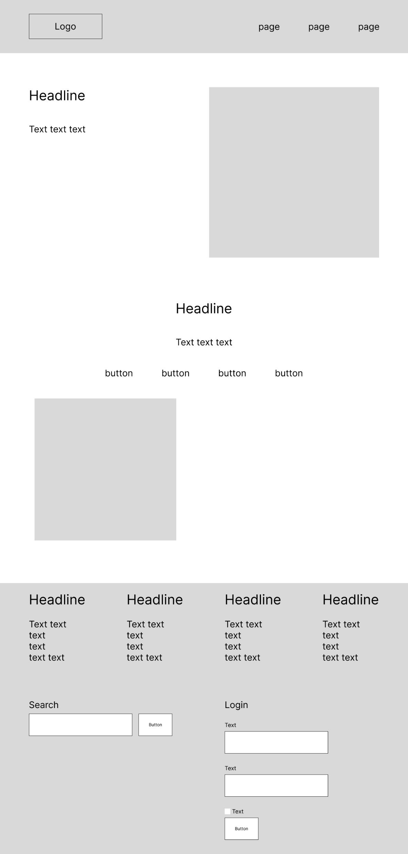
Co už je hotovo?
1. Prototyp designu

Slide 5
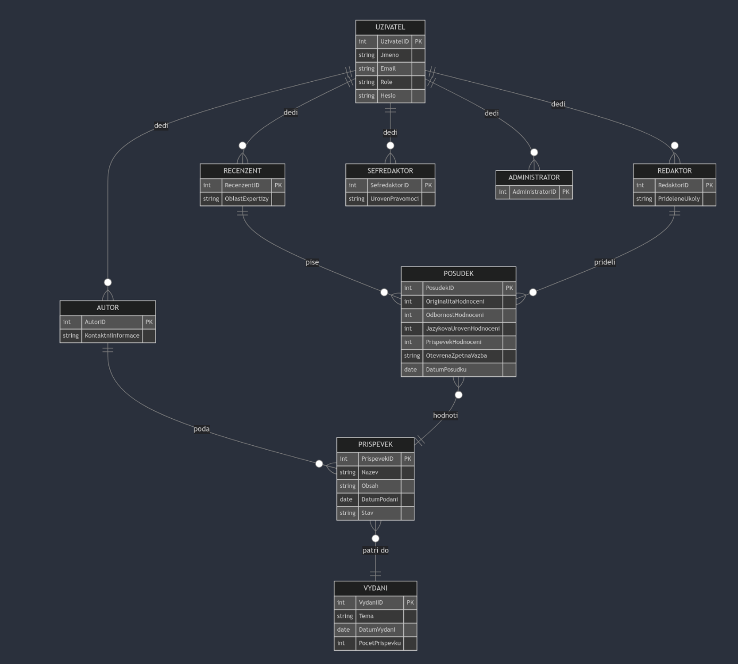
Co už je hotovo?
ER Diagram

Slide 6
Co už je hotovo?
Moodle Testy
Seznámení se s nástroji jako Github, Teams, ScrumDesk

Slide 7
Poznatky
K teamové práci
Lepší věci řešit naživo
Úkoly plníme jako team, nesvádíme problémy na jednotlivce

Slide 8
Retrospektiva
S čím jsme spokojeni
Plníme to co máme
Dobrá atmosféra v teamu
Design a ER Diagram
Co bychom chtěli vylepšit
Plníme to co máme, ale ne vždy včas

Slide 9
Konec

